Slide 1
KICKOFF GAMES
Arthur Mordente
Leonardo Braga
Fellipe Gabriel
Vinicius Ferrer

Slide 2

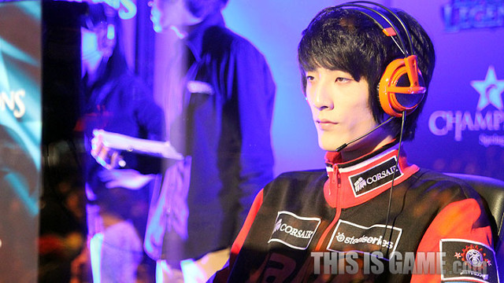
Contexto do problema

Slide 3

História de Usuário
Gosta de jogos de Pilotar
Não leva jeito em jogos de tiro

Slide 4
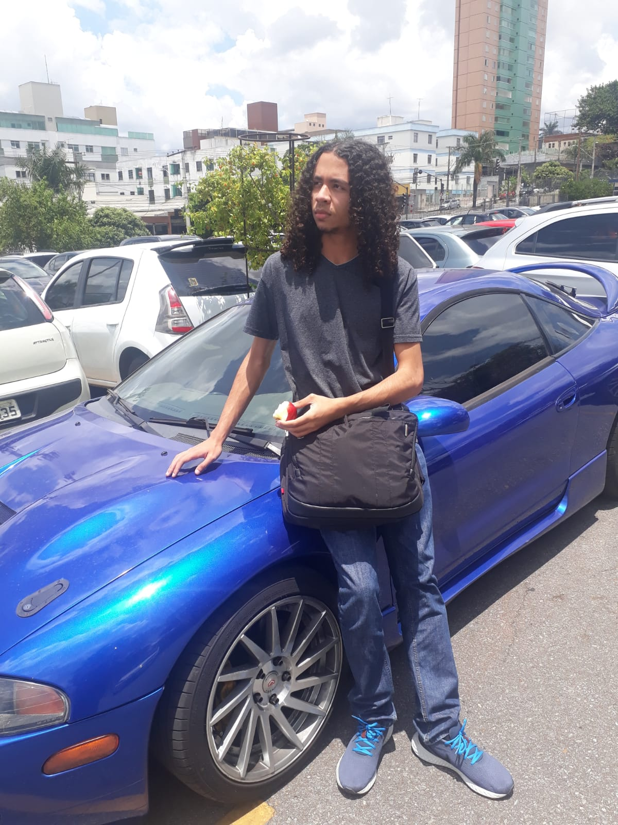
História de Usuário
Ótimo em jogos de tiro
Gostaria de ajudar jogadores não tão experientes

Slide 5

SOLUÇÃO!
INICIATIVA KICKOFF GAMES

Slide 6
Catálogo de Dicas sobre os principais jogos do momento

Slide 7
Principais requisitos consistem em permitir ao usuário...
Ter fácil acesso às dicas
Conseguir adicionar e editar dicas
Encontrar outros jogadores com perfis compatíveis

Slide 8


Slide 9


Metodologia e Tecnologias utilizadas

Slide 10
Vamos conhecer o site!

Slide 11
Alguns próximos passos:
Adicionar mais jogos!
Permitir a filtragem de dicas por categoria e/ou dificuldade
Permitir a integração entre jogadores de perfis compatíveis dentro do próprio site
Limitar a permissão de alterações de dicas e membros para usuários devidamente autorizados
E muito mais!

Slide 12
MUITO OBRIGADO!

